Slide 1
Overgooien (bal is los)
Bal overgeven

Slide 2
Duel
Duwen

Slide 3
Meisje verdedigt meisje
Jongen verdedigt meisje

Slide 4
Jongen verdedigt jongen
Meisje verdedigt jongen

Slide 5
Eerlijk de bal pakken
Shirtje trekken

Slide 6
Met de handen vangen
Voetbal

Slide 7
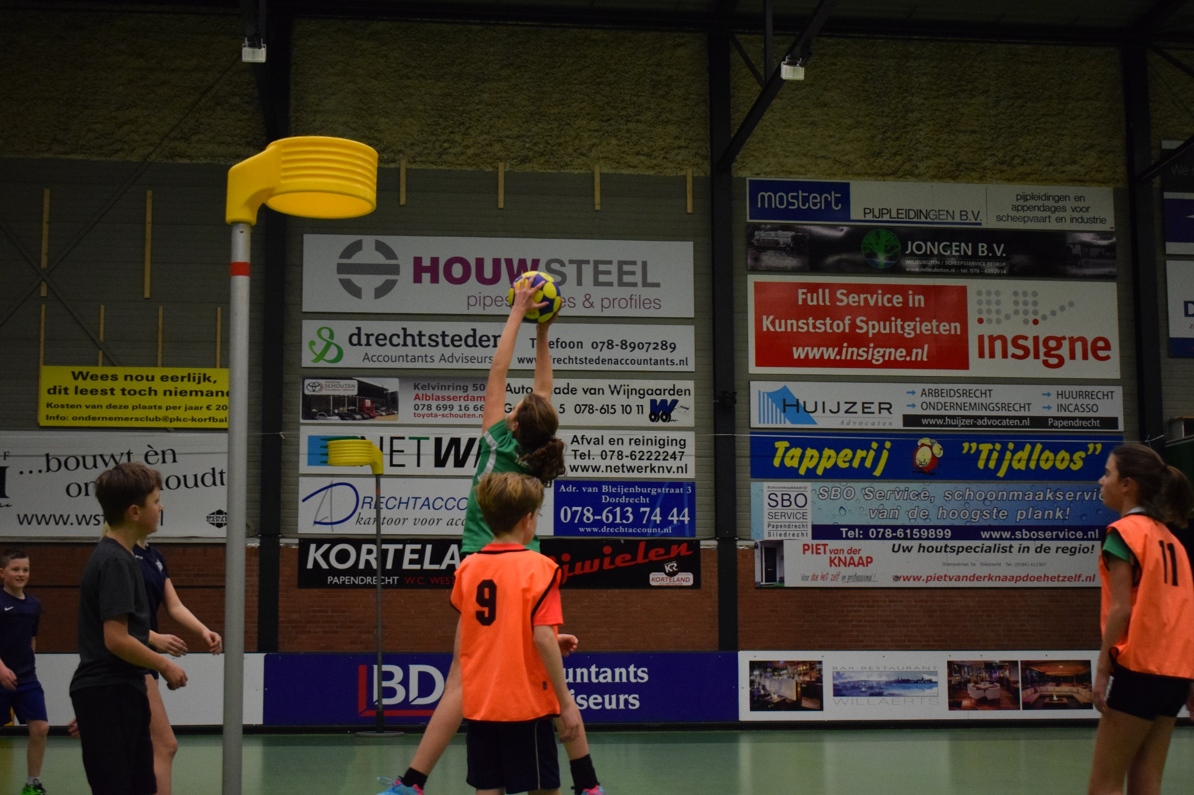
REBOUND

